Slide 1
















Schulungsunterlagen der
AG RDA
Vertretungen der Öffentlichen Bibliotheken

Slide 2
Veröffentlichungsangabe / Vertriebsangabe / Herstellungsangabe / Copyrightdatum
Modul 3

Slide 3
Veröffentlichungsangabe (RDA 2.8)
Erscheinungsort (RDA 2.8.2)
Verlagsname (RDA 2.8.4)
Erscheinungsdatum (RDA 2.8.6)
Elemente der Veröffentlichungsangabe
-> Standardelemente.

Slide 4
Vertriebsangabe (RDA 2.9)
Vertriebsort (RDA 2.9.2)
Vertriebsname (RDA 2.9.4)
Vertriebsdatum (RDA 2.9.6)
Elemente der Vertriebsangabe:
keine Standardelemente, dürfen aber zusätzlich angegeben werden

Slide 5
Herstellungsangabe (RDA 2.10)
Herstellungsort (RDA 2.10.2)
Herstellername (RDA 2.10.4)
Herstellungsdatum (RDA 2.10.6)
Elemente der Herstellungsangabe:
keine Standardelemente, dürfen aber zusätzlich angegeben werden

Slide 6
Erscheinungsdatum (RDA 2.8.6)
Informationsquellen für das Erscheinungsdatum in dieser Reihenfolge:
  Gleiche Quelle, aus der der Haupttitel entnommen wurde
  Andere Quelle innerhalb der Ressource
  Andere Quelle außerhalb der Ressource (dann muss das Erscheinungsdatum eckig geklammert werden)

Slide 7
Erfassung des Erscheinungsdatums: einzelne Einheit
Das Erscheinungsdatum wird erfasst, wie es auf der Informationsquelle erscheint
Beispiel:
In der Ressource: 1. Auflage September 2006
RDA | Element | Erfassung
2.8.6 | Erscheinungsdatum | September 2006

Slide 8
Erfassung des Erscheinungsdatums: fortlaufende Ressource
Beispiel für fortlaufende Ressourcen:
In der Ressource: Mai 2000
RDA | Element | Erfassung
2.8.6 | Erscheinungsdatum | Mai 2000-

Slide 9
Erfassung des Erscheinungsdatums
Nach RDA 1.8.2 wird das Erscheinungsdatum in arabischen Ziffern angegeben
Beispiel: In der Ressource:
  Einzelne Einheit:
  Fortlaufende Ressource:
MCMLIII
RDA | Element | Erfassung
2.8.6 | Erscheinungsdatum | 1953
RDA | Element | Erfassung
2.8.6 | Erscheinungsdatum | 1953-

Slide 10
Erfassung des Erscheinungsdatums
Beispiel:
In der Ressource auf der Titelseite:
  Einzelne Einheit:
  Fortlaufende Ressource
ZWEITAUSEND
RDA | Element | Erfassung
2.8.6 | Erscheinungsdatum | 2000
RDA | Element | Erfassung
2.8.6 | Erscheinungsdatum | 2000-

Slide 11
Kein Erscheinungsdatum
Zahlen-/Ziffern-/Druckleisten gehören zur Herstellungsangabe!
Beispiel:
„2014“ gilt als Herstellungsjahr. Es wird nicht als Erscheinungsdatum berücksichtigt.
2016 2015 2014 4 3 2

Slide 12
Erscheinungsdatum (RDA 2.8.6.6 D-A-CH und RDA 2.8.6.5 D-A-CH)
Wenn Erscheinungsdatum aus Informationsquellen nicht ermittelbar:
-> Erscheinungsdatum aus anderen Quellen ermitteln bzw. schätzen (eckig klammern)
-> NICHT: [Erscheinungsdatum nicht ermittelbar]
    (für einzelne Einheiten s. RDA 2.8.6.6 D-A-CH)
    (für fortlaufende Ressourcen s. RDA 2.8.6.5 D-A-CH)
    (für Musik-Ton-Ressourcen s. RDA 2.11.1.3 D-A-CH)

Slide 13
Erscheinungsdatum (RDA 2.8.6.6 D-A-CH)
Zum Schätzen des Erscheinungsdatums Quellen in dieser Reihenfolge nutzen:
Copyright-Datum
Vertriebsdatum
Herstellungsdatum
Indizien innerhalb und außerhalb der Ressource, z.B. Datum des Vorworts, Verlagsankündigung auf Website (notfalls wird ein Zeitraum geschätzt)

Slide 14
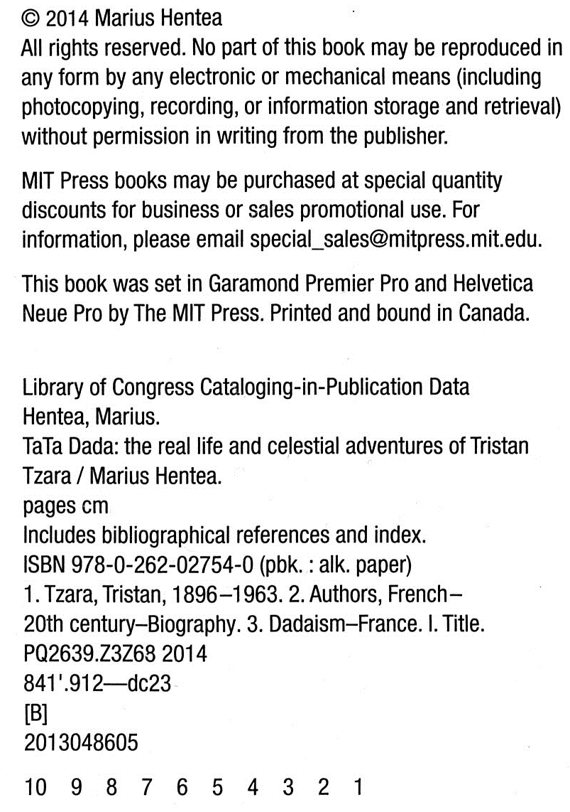
Erscheinungsdatum (RDA 2.8.6.6 D-A-CH)
Beispiel einzelne Einheit:
RDA | Element | Erfassung
2.8.6 | Erscheinungsdatum | [2014]
2.11 | Copyright-Datum | © 2014
Erscheinungsdatum aus Copyright-Datum geschätzt
Einzelne Einheit:
Copyright-Datum darf zusätzlich angegeben werden

Slide 15
Erscheinungsdatum (RDA 2.8.6.5 D-A-CH)
Beispiel fortlaufende Ressource:
RDA | Element | Erfassung
2.8.6 | Erscheinungsdatum | [2002]-
Erscheinungsdatum aus Copyright-Datum geschätzt
Fortlaufende Ressource:
Copyright-Datum wird nie zusätzlich erfasst (RDA 2.11 D-A-CH)

Slide 16
Erscheinungsdatum (RDA 2.8.6.6 D-A-CH)
Beispiel einzelne Einheit:
Erscheinungsjahr in der Ressource nicht genannt. Aus dem Vorwort:
RDA | Element | Erfassung
2.8.6 | Erscheinungsdatum | [1981?]
Notes:
Auch für fortlaufende Ressourcen kann das Erscheinungsjahr so geschätzt werden.

Slide 17
Erscheinungsdatum (RDA 2.8.6.5 D-A-CH)
Fortlaufende Ressource:
Chronologische Bezeichnung aus der Zählung als ermitteltes Erscheinungsdatum erfassen.
Beispiel :
RDA | Element | Erfassung
2.6 | Zählung | Band 1 (1982)-
2.8.6 | Erscheinungsdatum | [1982?]-

Slide 18
Verlagsname (RDA 2.8.4)
Informationsquellen für den Verlagsnamen in dieser Reihenfolge:
  Gleiche Quelle, aus der der Haupttitel entnommen wurde
  Andere Quelle innerhalb der Ressource
  Andere Quelle außerhalb der Ressource (dann muss der Verlagsname eckig geklammert werden)
Notes:
Gilt sowohl für einzelne als auch fortlaufende Ressourcen.

Slide 19
Verlagsname (RDA 2.8.4)
Verlagsname nicht ermittelbar
-> es wird erfasst: „[Verlag nicht ermittelbar]“
Notes:
Gilt sowohl für einzelne als auch fortlaufende Ressourcen.

Slide 20
Erfassung des Verlagsnamens
Verlagsname übertragen wie auf der bevorzugten Quelle
Regeln der Groß- und Kleinschreibung sowie der Interpunktion werden angewandt (->Modul 2)
Zeichensetzung wird aus Vorlage übernommen
Typografische Gestaltungsmittel als Trennzeichen können weggelassen werden
Notes:
Gilt sowohl für einzelne als auch fortlaufende Ressourcen.

Slide 21
Verlagsname als Logo angegeben
Nur Logo liegt vor
  → Verlagsname aus Logo übertragen.
Logo und Verlagsname liegen nebeneinander vor
  → Ausgeschriebenen Verlagsnamen übertragen
Korrespondieren Angaben aus Logo und ausgeschriebenen Verlagsnamen nicht
  vollständige Angabe übernehmen
Im Zweifelsfall vollständige Angabe übernehmen.
Notes:
Gilt sowohl für einzelne als auch fortlaufende Ressourcen.
Häufig kommt es vor, dass Verlagsnamen in Verbindung mit einem Logo oder nur als Logo auf der bevorzugten Informationsquelle angegeben werden. In diesen Fällen sollte gemäß RDA 2.8.4.3 D-A-CH zunächst geprüft werden, ob das Logo eine sinnvoll übertragbare textliche Form des Verlagsnamens enthält.
Liegt lediglich ein Logo vor, wird der Verlagsname aus diesem übertragen. Liegen ein Logo und der Verlagsname nebeneinander vor, so wird der ausgeschriebene Verlagsname übertragen. Korrespondieren aber die Angaben aus Logo und ausgeschriebenen Verlagsnamen nicht, so sollte die vollständige Angabe übernommen werden.

Slide 22
Erfassung des Verlagsnamens - Beispiel
Auf der Titelseite:
RDA | Element | Erfassung
2.8.4 | Verlagsname | Wissenschaftliche Verlagsgesellschaft mbH
Notes:
Gilt sowohl für einzelne als auch fortlaufende Ressourcen.

Slide 23

Erfassung des Verlagsnamens - Beispiel
Auf der Titelseite:
RDA | Element | Erfassung
2.8.4 | Verlagsname | Carl Winter Universitätsverlag
Notes:
Gilt sowohl für einzelne als auch fortlaufende Ressourcen.

Slide 24


Erfassung des Verlagsnamens - Beispiel
Auf der Titelseite:
Im Impressum:
RDA | Element | Erfassung
2.8.4 | Verlagsname | K.G. Saur
Notes:
Gilt sowohl für einzelne als auch fortlaufende Ressourcen.

Slide 25

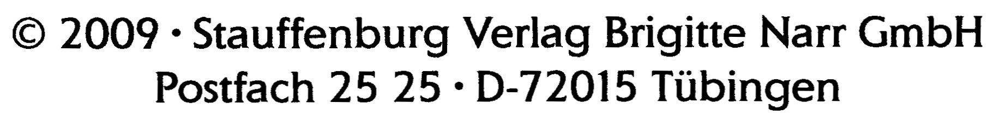
Erfassung des Verlagsnamens - Beispiel
Auf der Titelseite:
Im Impressum:
RDA | Element | Erfassung
2.8.4 | Verlagsname | Stauffenburg Verlag
Notes:
Gilt sowohl für einzelne als auch fortlaufende Ressourcen.
Der Verlagsname wird übertragen, wie er auf der bevorzugten Informationsquelle erscheint. Dabei gelten die Regeln der Groß- und Kleinschreibung sowie der Interpunktion. Für deutschsprachige Verlage werden dabei die Regeln der deutschen Rechtschreibung verwandt, für Verlage aus Regionen mit anderer Sprache werden die entsprechenden Regelungen aus Anhang A angewendet. (Vgl. Modul 2.)

Slide 26


Erfassung des Verlagsnamens - Beispiel
Auf der Titelseite:
Im Impressum:
RDA | Element | Erfassung
2.8.4 | Verlagsname | TRIAS
Notes:
Gilt sowohl für einzelne als auch fortlaufende Ressourcen.
Die ungewöhnliche Großschreibung des Verlages wird beibehalten, da er in dieser Form bekannt ist und sich immer durchgängig großschreibt.

Slide 27

Funktion des Verlags
Wörter/Phrasen, die Funktion des Verlags angeben, werden übernommen
Aber:
NICHT Wörter/Phrasen, die bloß Verlagstätigkeit beschreiben
z.B.
RDA | Element | Erfassung
2.8.4 | Verlagsname | in Kommission bei Otto Harrassowitz
RDA | Element | Erfassung
2.8.4 | Verlagsname | Kindler
Notes:
Gilt sowohl für einzelne als auch fortlaufende Ressourcen.

Slide 28
Mehrere Verlage
Sind in Ressource mehrere Verlage angegeben:
→ erster/typografisch hervorgehobener Verlag Standardelement
→ weitere Verlage dürfen erfasst werden
Beispiel:
Akademischer Verlag
Gärkeller Verlag
München
RDA | Element | Erfassung
2.8.4 | Verlagsname | Akademischer Verlag
2.8.4 | Verlagsname | Gärkeller Verlag
Notes:
Für Nationalbibliotheken ist die Angabe der D-A-CH-Verlage verpflichtend.

Slide 29
Imprints,
Bei Imprints in der Regel nur den Namen des Imprints erfassen
Name des Imprints im Zusammenhang mit dem Namen des Verlagshauses genannt?
  In der Regel nur Imprint nennen
  Im Ermessen der Katalogisierenden, ob stattdessen die gesamte Angabe übertragen wird

Slide 30
Imprints,
Beispiel:
BirCom, ein Imprint des Birkhäuser Verlags
RDA | Element | Erfassung
2.8.4 | Verlagsname | BirCom
oder
2.8.4 | Verlagsname | BirCom, ein Imprint des Birkhäuser Verlags

Slide 31
Selbstverlage
Liegt Angabe vor, die als Verlagsname interpretiert werden kann → diese als Verlag übertragen
Gibt es keine explizite Angabe, dann Selbstverlag in der Form angegeben, wie an anderer Stelle in der Ressource genannt
  Z.B. in der Verantwortlichkeitsangabe
In diesen Fällen Verlagsangabe eckig klammern
Es werden keine Angaben wie "Selbstverlag" o. ä. hinzugefügt.

Slide 32




Selbstverlage
Beispiel
Auf der Titelseite:
Auf der Titelrückseite:
RDA | Element | Erfassung
2.4.2 | Verantwortlichkeits-angabe | IFB Hamburg, Hamburgische Investitions- und Förderbank
…
2.8.4 | Verlagsname | Hamburgische Investitions- und Förderbank
Notes:
Die Angabe auf der Titelseite wurde bereits als Verantwortlichkeitsangabe interpretiert. Die Angabe im Impressum kann als Verlagsname übertragen werden.

Slide 33
Vertriebsname/Herstellername
Informationsquellen: gleich wie bei Verlag
Beispiel:
Auf der bevorzugten Informationsquelle:
Vertrieb: Universal Europe
RDA | Element | Erfassung
2.9.4 | Vertriebsname | Universal Europe
Notes:
Gilt sowohl für einzelne als auch fortlaufende Ressourcen.

Slide 34
Verlags-/Vertriebs-/Herstellername
Achtung:
Vertriebs- und Herstellername dürfen nicht als ermittelter Verlagsname erfasst werden!
Sie werden im Rahmen der Vertriebs- bzw. Herstellungsangabe erfasst.
Aber:
Falls nicht zu erkennen ist, ob es sich um einen Verlag oder Vertrieb handelt, wird angenommen, dass es sich um einen Verlag handelt. (RDA 2.8.4.1 D-A-CH)
Notes:
Gilt sowohl für einzelne als auch fortlaufende Ressourcen.

Slide 35
Erscheinungsort (RDA 2.8.2)
Informationsquellen für den Erscheinungsort in dieser Reihenfolge:
  Gleiche Quelle, aus der der Verlagsname entnommen wurde
  Andere Quelle innerhalb der Ressource
  Andere Quelle außerhalb der Ressource (dann muss der Erscheinungsort eckig geklammert werden)
Notes:
Gilt sowohl für einzelne als auch fortlaufende Ressourcen.

Slide 36
Erscheinungsort (RDA 2.8.2)
Erscheinungsort nicht ermittelbar
-> wahrscheinlichen Erscheinungsort oder größere geographische Einheit erfassen (in eckigen Klammern)
-> nur, wenn dies nicht möglich:
„[Erscheinungsort nicht ermittelbar]“
Notes:
Gilt sowohl für einzelne als auch fortlaufende Ressourcen.

Slide 37
Erfassung des Erscheinungsortes
Erscheinungsort übertragen wie auf der bevorzugten Quelle
Regeln der Groß- und Kleinschreibung sowie der Interpunktion werden angewandt (->Modul 2)
In der Informationsquelle enthaltene übergeordnete Geografika werden übernommen
Bei mehreren Erscheinungsorten: typographisch hervorgehobener bzw. erster Erscheinungsort Standardelement

Slide 38
Erfassung des Erscheinungsortes - Beispiel
Auf der Titelseite: Freiburg i.Br.
Auf der bevorzugten Informationsquelle: Philadelphia, PA
RDA | Element | Erfassung
2.8.2 | Erscheinungsort | Freiburg i. Br.
RDA | Element | Erfassung
2.8.2 | Erscheinungsort | Philadelphia, PA

Slide 39

Erfassung des Erscheinungsortes - Beispiel
Auf der Titelseite:
RDA | Element | Erfassung
2.8.2 | Erscheinungsort | Berlin
2.8.2 | Erscheinungsort | Heidelberg
2.8.2 | Erscheinungsort | New York
2.8.2 | Erscheinungsort | Tokyo
2.8.4 | Verlagsname | Springer-Verlag
Notes:
Gilt sowohl für einzelne als auch fortlaufende Ressourcen.
Für Nationalbibliotheken ist die Angabe der D-A-CH-Orte verpflichtend.

Slide 40
Erfassung des Erscheinungsortes - Beispiel
Eine Veröffentlichung in polnischer Sprache liegt vor. Es wird ein wahrscheinliches Land erfasst:
RDA | Element | Erfassung
2.8.2 | Erscheinungsort | [Polen?]
Notes:
Gilt sowohl für einzelne als auch fortlaufende Ressourcen.

Slide 41
Erfassung des Erscheinungsortes - Beispiel
Aus der Ressource geht hervor, dass es sich um eine gemeinsame Veröffentlichung der Mitgliederländer der EU handelt, der genaue Erscheinungsort ist nicht ermittelbar:
RDA | Element | Erfassung
2.8.2 | Erscheinungsort | [Europa]
Notes:
Gilt sowohl für einzelne als auch fortlaufende Ressourcen.

Slide 42
Erfassung des Erscheinungsortes
Eine übergeordnete geographische Einheit darf ergänzt werden, falls für die Identifizierung notwendig
Beispiel:
Auf der Informationsquelle: Dublin
RDA | Element | Erfassung
2.8.2 | Erscheinungsort | Dublin [Ohio]
Notes:
Gilt sowohl für einzelne als auch fortlaufende Ressourcen.

Slide 43
Vertriebs-/Herstellungsort
Informationsquellen: analog zu Erscheinungsort
Beispiel:
Auf der bevorzugten Informationsquelle:
Vertrieb: Universal Europe München
RDA | Element | Erfassung
2.9.2 | Vertriebsort | München
Notes:
Gilt sowohl für einzelne als auch fortlaufende Ressourcen.
Fakultativ darf zusätzlich zum Erscheinungsort auch der Vertriebs- bzw. Herstellungsort angegeben werden. Sowohl für die Informationsquellen als auch für die Erfassung gelten die gleichen Regeln wie für den Erscheinungsort.
Achtung:
Die Elemente Vertriebsort und Herstellungsort werden im Rahmen der Vertriebs- bzw. Herstellungsangabe erfasst, sie werden nicht als ermittelter Erscheinungsort verwendet.
Für Musik-Ton-Ressourcen ist die Angabe der D-A–CH-Vertriebsorte verpflichtend.

Slide 44
Erscheinungsort nicht ermittelbar
Achtung:
Vertriebs- und Herstellungsort dürfen nicht als ermittelter Erscheinungsort erfasst werden!
Sie werden im Rahmen der Vertriebs- bzw. Herstellungsangabe erfasst.
Notes:
Gilt sowohl für einzelne als auch fortlaufende Ressourcen.

